Slide 2
Babbo Natale e le letterine scritte in linguaggi diversi
Come ha risolto il problema Babbo Natale?

Slide 4

UN PROBLEMA DI … TRASMISSIONE DI LETTERINE

Slide 5

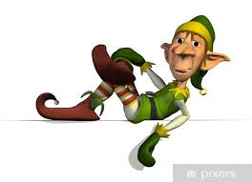
🗓️ 1989 – Tim Berners-Lee
Che fatica questi elfi

Slide 6
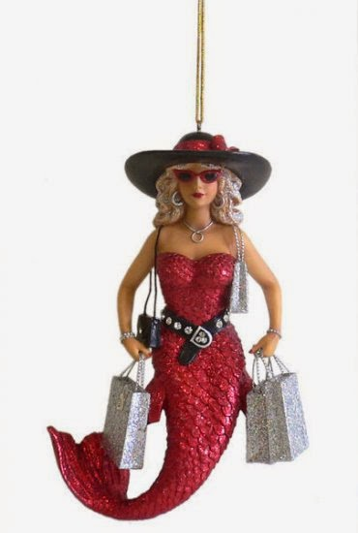

🗓️ 1995 – Bernard Eich
JavaScript … e nulla fu più come prima!

Slide 7
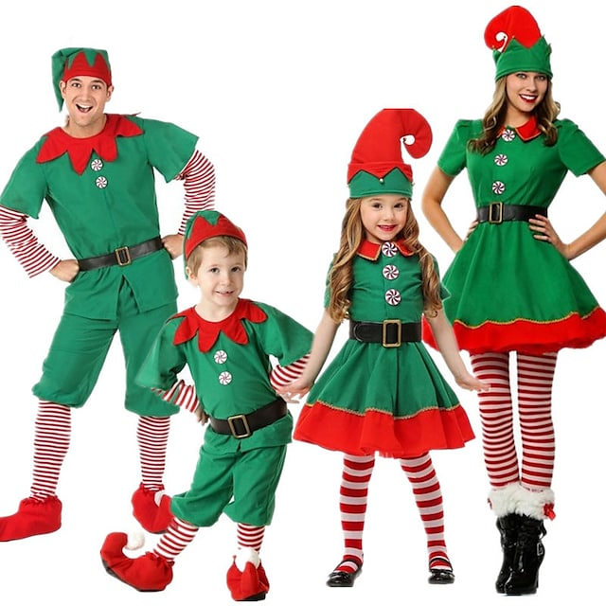
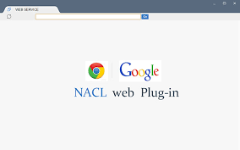
🗓️ 2011 - Google
Sul mio browser funziona!

Slide 8
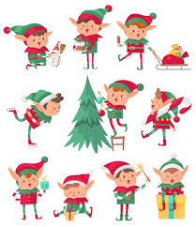

🗓️ 2013 - Mozilla
Asm.js - Forse ci siamo

Slide 9

🗓️ 2015 – Brendan Eich.. ancora!

Slide 10
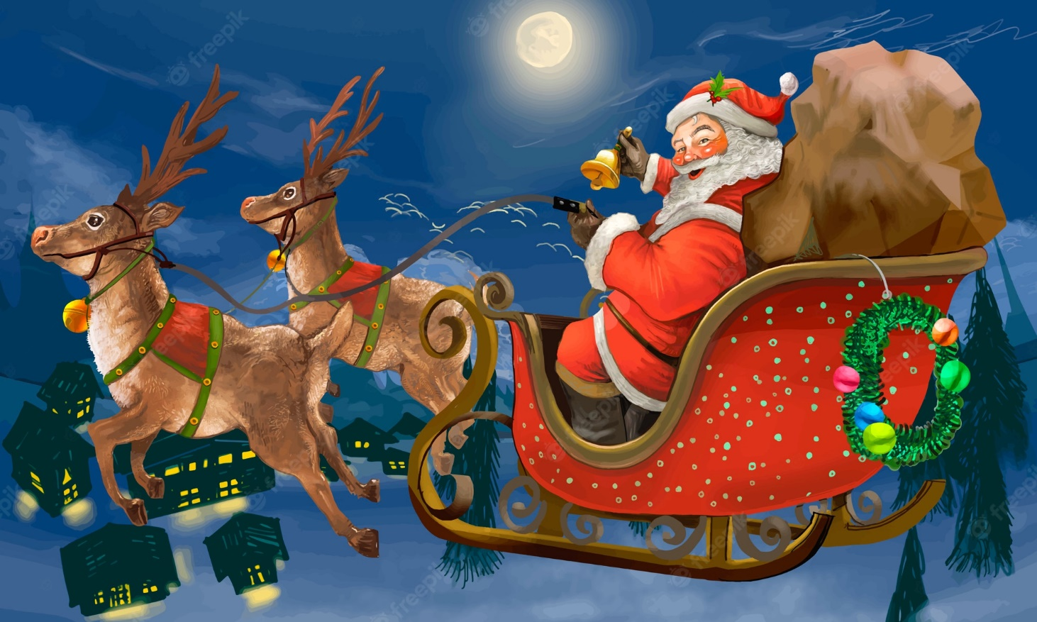

🗓️ 2015 – Brendan Eich.. ancora!
Finalmente WebAssembly

Slide 11






Chi ha bisogno di wasm?

Slide 12


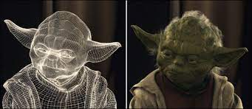
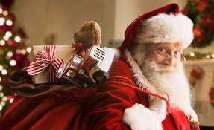
CHI HA bisogno di wasm?

Slide 13
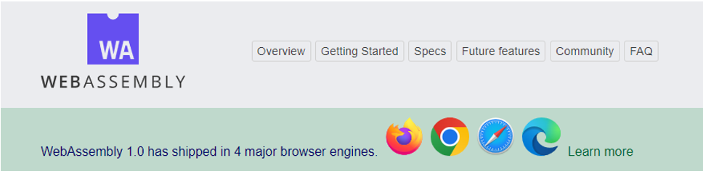
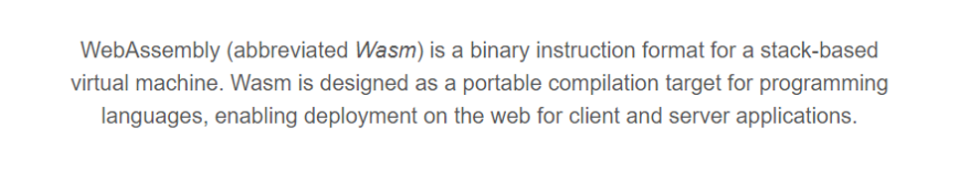
Cos’È webassembly?

Slide 14
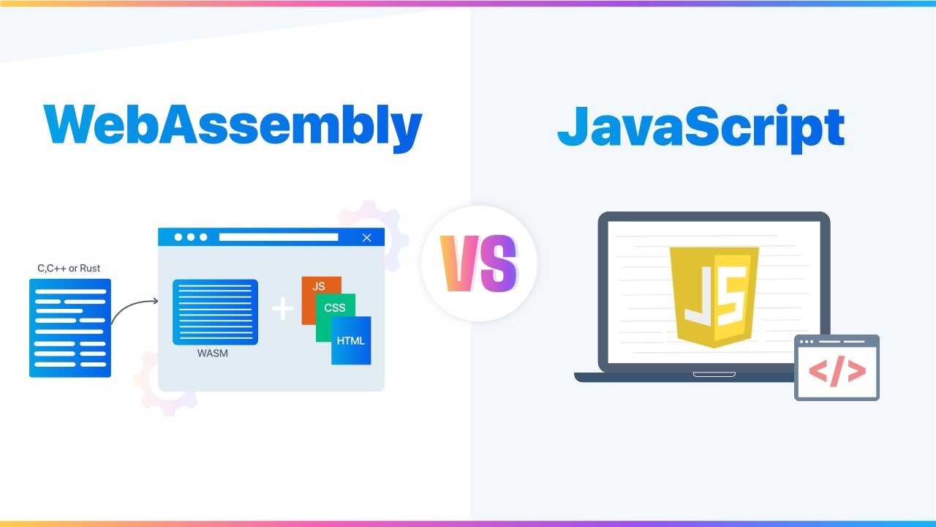
Javascript is dead. Long live javascript!

Slide 15
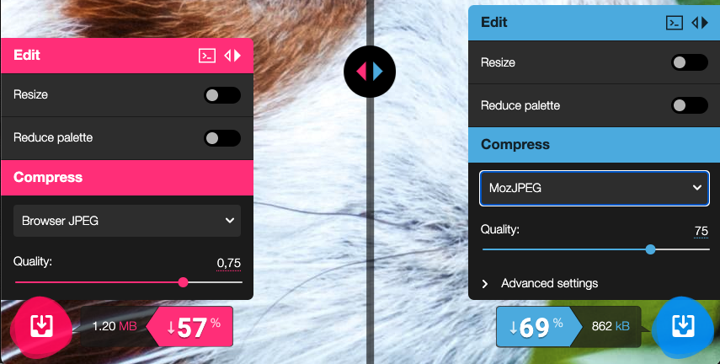
Use case: ottimizzazione immagini NEL BROWSER

Slide 16
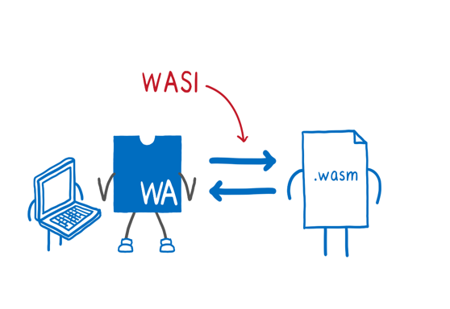
wasi

Slide 17



wagi

Slide 18

Webassembly and .net
Enhanced debugging
Hot reload improvements
Expanded web crypto
Improved JavaScript interop
Multithreading (preview)

Slide 19
primo regalo di babbo natale

Slide 20
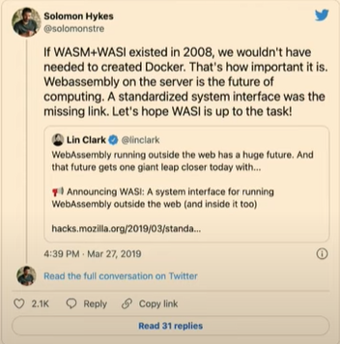
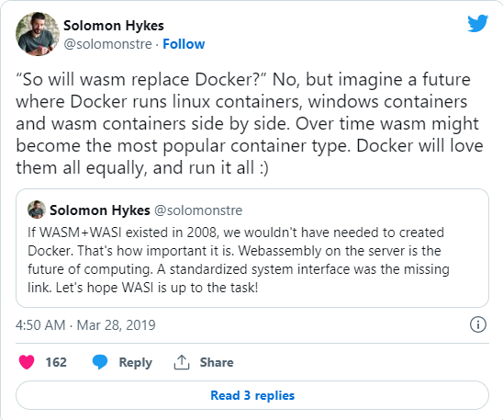
Webassembly sostituirÀ docker?

Slide 21
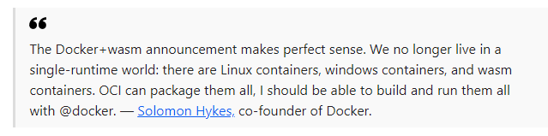

Docker loves webassembly

Slide 22
SECONDO regalo di babbo natale

Slide 23
Wasm
is
Awsm!

Slide 25







thanks
alberto.acerbis@intre.it
stefano.maffeis@intre.it
Stefano Maffeis

